Slide 1
2025.02.21 제 4 회 Meet Up 19:00 시작예정
MSA 환경에서의 로그 기반 API 관리 전략과 게이트웨이 활용
SK C&C, Modern.Tech 팀
윤서율
Notes:
안녕하세요. 모던 테크 팀에서 클라우드 엔지니어로 근무중인 윤서율이라고 합니다.
MSA 환경에서의 로그 기반 API 관리 전략과, 게이트웨이 활용이라는 제목으로 세션을 준비해보았는데요.
팀 명에서 유추할 수 있듯 애플리케이션 현대화 관련 작업을 하며 API 로그를 데이터독으로 관리한 경험담을 전달하고자 합니다.
제목에서 관리 전략이라고 하였지만 고리타분하지 않게, 최대한 편하게 들으실 수 있도록 준비하였습니다.
그럼 시작히겠습니다.

Slide 2
목차
전제조건
Datadog Metics
API Gateway
API Logs Management
Notes:
오늘 내용은 다음과 같습니다. 내용을 업무에 적용해보실 분들을 위해 신뢰도를 높이기 위해서 전제조건을 먼저 말씀드려고 합니다.
그리고, 데이터독 메트릭에 대한 개념과 API Gateway를 설명해드리고, 그 개념을 바탕으로한 API 로그 관리 경험을 말씀드리겠습니다.

Slide 3
전제조건
오늘의 이야기는..
데이터독 에이전트를 포함한 모든 구성은 쿠버네티스 환경 동작을 가정합니다.
애플리케이션 내부 동작이 아닌, API 동작 흐름에 초점을 맞춥니다.
- API 동작 흐름이란? API의 레이턴시, 트레이싱 등 API의 트래픽에 관한 관찰
Notes:
오늘의 이야기에서 모든 환경은 쿠버네티스 위에서 동작하는 것을 가정합니다. 이후에 제가 구성에 대해서 말씀드릴때를 포함해서, 다시 말씀드리지 않더라도 모든 경우에 대해서 적용합니다.
또한, 이후 지칭하는 로그는 애플리케이션 내부에서 발생하는 로그가 아닌, API 동작에 대한 로그, 즉, 트래픽이 발생할때 발생한 트랜잭션의 응답 로그라고 이해하시면 되겠습니다.

Slide 4
Datadog Metrics
커스텀 메트릭과 로그 기반 메트릭
Notes:
다음으로 데이터독에서 API 로그를 관리하기 위해서 알아야 할 개념인 커스텀 메트릭과 로그 기반 메트릭을 알아보도록 하겠습니다.

Slide 5
Datadog Metrics
데이터독의 메트릭 유형
Built-in Metrics
OTLP Metrics
Custom Metrics
Logs to Metrics
Notes:
데이터독의 메트릭 유형을 사용하는 형태로 이야기하면 대표적으로 3 가지를 이야기 할 수 있습니다. 기본적으로 데이터독 에이전트를 통해 사용하는 빌트인 메트릭 유형과 최근 널리 사용되고 있는 오픈 텔레메트리에서 발표한 오티엘피 유형, 그리고 오늘 이야기 할 내용 중 하나인 커스텀 메트릭, 그 방법중에서도 로그 투 메트릭이 있습니다.

Slide 6
Built-in Metrics (기본 메트릭)
Datadog에서 기본적으로 제공하는 메트릭
- Datadog Agent 구성 필요 (API, 접근 권한 등..)
- 특정 언어 /프레임워크 Datadog 라이브러리 추가, APM 활성화를 위한 Tracer 설정
Datadog Agent를 통해 수집되는 정보
예시) CPU 사용률, 메모리 사용률, 네트워크 트래픽 등
Notes:
빌트인 메트릭은 우리말로 기본 메트릭으로 이해할 수 있습니다. 데이터독을 사용하시는 분들이라면 이미 익숙하실 데이터로 생각됩니다.
데이터 수집 방법으로는, 에이터독 에이전트를 구성하고 각 수집 대상 애플리케이션에 데이터독 라이브러리를 추가하여 함수를 실행하는 방법이 있으며,
데이터독 에이전트가 구성된 쿠버네티스 환경에서 애플리케이션이 동작중인 각 컨테이너의 메트릭 정보를 받아, cpu 사용률이나 메모리 사용률 그리고 네트워크 트래픽 등 애플리케이션 모니터링 데이터를 확인할 수 있습니다.

Slide 7
OTLP
2019년, OpenTelemetry 탄생
OpenCensus(Google)와 OpenTracing(CNCF)이라는 두 개의 주요 observability 프로젝트가 통합 - 언어 독립적인 명세
- 높은 성능과 확장성
- 다양한 백엔드 시스템 지원
Protocol Buffers 기반의 효율적인 직렬화
Etc...
텔레메트리 데이터(메트릭스, 로그, 트레이스)를 전송하기 위한 표준 프로토콜
관찰가능성(Observability)의 필요성 증가 현대의 분산 시스템과 마이크로서비스 아키텍처가 복잡해지면서 시스템 모니터링의 중요성이 증가
기존의 모니터링 도구들은 각각 독자적인 프로토콜과 형식을 사용하여 호환성 문제가 발생
Notes:
오픈텔레메트리는 2019년 OpenTracing과 OpenCensus(오픈센서스) 두 프로젝트가 통합되어 만들어진 프로젝트입니다. 마이크로서비스 아키텍처의 복잡성이 증가하면서 옵저버빌리티의 중요성이 더욱 부각되었고, 이에 따라 다양한 모니터링 도구들 간의 호환성 문제가 발생했습니다. 이런 문제를 해결하며 등장한 OTLP는 오픈텔레메트리에서 정의한 표준 프로토콜로, 추적, 메트릭, 로그와 같은 원격 측정 데이터를 전송하기 위한 규격을 제공합니다. 데이터독을 포함한 많은 모니터링 도구들이 OTLP를 지원하여 표준화된 방식으로 텔레메트리 데이터를 수집할 수 있게 되었습니다

Slide 8
OTLP Metrics
Datadog에서 지원하는 OpenTelemetry Protocol 방식
OpenTelemetry 프로젝트를 위해 설계된 범용 텔레메트리 데이터 전송 프로토콜
OpenTelemetry -> Datadog 에이전트
Collector -> Datadog HTTP API
*opensource Metrics -> Prometheus. |. Logs -> Elasticsearch | Traces -> Jaeger
**https://docs.datadoghq.com/opentelemetry/otel_metrics/
Notes:
오픈텔레메트리 프로토콜의 경우, 데이터독 에이전트와 애플리케이션에 주입된 데이터독 라이브러리가 데이터를 주고받는 형식이 아닌, 오텔 컬렉터가 메트릭 데이터를 수집하고 데이터독 에이전트 또는 HTTP API를 통해 직접 전송하는 구조를 가질 수 있습니다.
데이터독을 사용하기 이전에 애플리케이션 모니터링을 위해서 사전 구성된 OTEL이 있는 경우 또는, 데이터독 sdk 의존성을 벗어나 일괄적인 형태로 모니터링을 하고싶은 경우 이 방법을 유용하게 사용해 볼 수 있다고 생각합니다.

Slide 9
Custom Metrics
사용자가 직접 정의하고 수집하는 맞춤형 측정 지표
*Metrics Types: COUNT, RATE, GAUGE, HISTOGRAM, DISTRIBUTION
예시)
애플리케이션 에러 횟수: Count
CPU 사용률, 메모리 사용량: Gauge
avg, count, median, 95percentile, max: Histogram
* https://docs.datadoghq.com/metrics/types
Notes:
마지막으로 커스텀 메트릭입니다. 단어 그대로 사용자가 직접 정의하고 수집하는 맞춤형 측정 지표를 데이터독은 지원합니다.
예를들어 애플리케이션의 에러횟수를 카운트로 측정할 수 있고, 씨피유 사용률이나 메모리 사용량을 게이지로 표현하는 등
메트릭 유형으로 이미 익숙하신, 카운트, 게이지, 히스토그램 등 보편적인 메트릭 유형을 지원합니다.
95percentile: 전체 데이터 중 95%가 이 값보다 작은 지점의 값 - 성능 병목 현상 파악 - 일시적인 스파이크는 제외

Slide 10
Logs to Metrics
Datadog에 적재된 로그 데이터를 기반으로 사용자가 원하는 형태의 메트릭 데이터를 생성
지정된 로그 데이터가 DataDog에서 메트릭 데이터로 관리
대시보드 지원
API 지원 (create, get 등)
-> 사용자 (개발자, 운영자, 엔지니어 등) 입맛에 따라 로그 데이터 기반 뷰 생성
Notes:
드디어 오늘 제가 말씀드리고 싶었던 로그 투 메트릭입니다.
커스텀 메트릭의 일종으로 개인적으로 데이터독에서 지원하는 파워풀한 기능이라고 생각하는 기능입니다.
데이터독에 적재된 로그 데이터를 그대로 메트릭 데이터로 다룰 수 있도록 해주는 덕분에 별다른 파싱이나 프로토콜 변환 없이 트랜잭션에서 나타나는 데이터를 그대로 메트릭 데이터로 변환할 수 있습니다.
변환된 데이터는 데이터독의 대시보드를 구성하거나, 지원하는 API를 활용해서 내부 솔루션으로 재가공이 가능합니다. 이부분은 이후에 보여드리도록 하겠습니다.

Slide 11
API Gateway
MSA 도입과 API Management의 탄생
Notes:
다음으로 마이크로 서비스 아키텍처에서 API 관리를 효과적으로 할 수 있도록 해주는 에이피아이 게이트웨이에 대해서 MSA 도입과 API Management와 더불어 살펴보도록 하겠습니다.

Slide 12
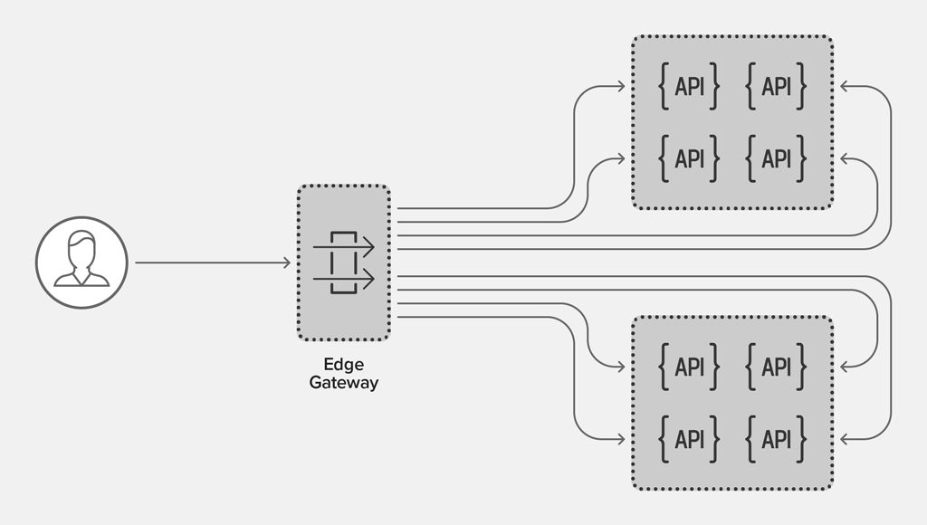
API Gateway
클라이언트와 백엔드 서비스 사이에 위치한 미들웨어 컴포넌트
API 클라이언트와 백엔드 서비스 사이의 중개자 역할을 하는 API Management 도구
여러 마이크로서비스나 백엔드 시스템의 진입점(Entry point)
nginxstore.com/blog/api-gateway
Notes:
에이피아이 게이트웨이에 대해서 검색해보면 (장표읽기) 라고 설명이 나옵니다. 하지만 이미 아는 사람만 이해하는 설명일겁니다.
이를 쉽고 잘 이해하기 위해서는 먼저 에이피아이 게이트웨이의 등장부터 이해해야 하는데요.

Slide 13
MSA
Monolithic Architecture
Micro Service Architecture
모놀리식에서 MSA로의 전환
기존 모놀리식 아키텍처의 한계
MSA로의 전환 필요성
Notes:
모놀리식 시스템에서는
단일 애플리케이션에 모든 기능이 통합되어 있어 유지보수가 어렵고,
작은 변경사항에도 전체 애플리케이션을 재배포해야 하는 비효율이 발생하거나
특정 기능의 확장이 필요할 때 전체 애플리케이션을 확장해야 하는 문제를 확인할 수 있었고
다양한 분야별 각 프로그래밍 언어의 장점을 살리지 못하는 등 개별 기술 스택 선택의 제약이 있는점 등
아키텍처의 한계가 드러나면서 마이크로서비스 아키텍처로의 전환 필요성이 떠올랐고, (클릭)
(클릭)MSA 도입을 통해 (클릭)
서비스별 개발과 배포가 가능해지고, 독립적인 확장성을 확보할 수 있었습니다.
또한, 다양한 기술 스택을 하나의 프로젝트에서도 사용이 가능해져 각 언어에서의 이점만 가져올 수 있었고,
더불어 장애 격리와 복원력 또한 향상 되었습니다.

Slide 14
MSA
MSA 도입 후 발생한 문제들
alpacked.io/blog/microservices-use-cases
- 클라이언트-서비스 간 통신의 복잡성
- 교차 관심사(Cross-Cutting Concerns) 처리
Notes:
이 그림이 무엇인지 아시나요? (클릭)MSA로 구성된 시스템 노드를 연결한 서비스 매쉬를 추상화한 그림이라고 합니다. 보기만해도 복잡한게 느껴지죠? 이처럼 MSA 시스템 또한 마냥 좋기만한 것은 아니었습니다.
각 마이크로서비스마다 다른 엔드포인트가 존재하고, 클라이언트가 여러 서비스와 직접 통신해야 하는 부담과
서비스 위치가 동적으로 변경될 때의 관리 어려움이 있는 등 규모가 커질 수록 클라이언트-서비스 간 통신의 복잡성이 증가한다는 점이 존재했고,
인증/인가, 로깅, 모니터링, 레이트 리밋팅, 캐싱 등 각 서비스마다 이러한 기능을 구현해야 하는 중복 문제인 교차 관심사(Cross-Cutting Concerns) 처리가 필요하였습니다.

Slide 15
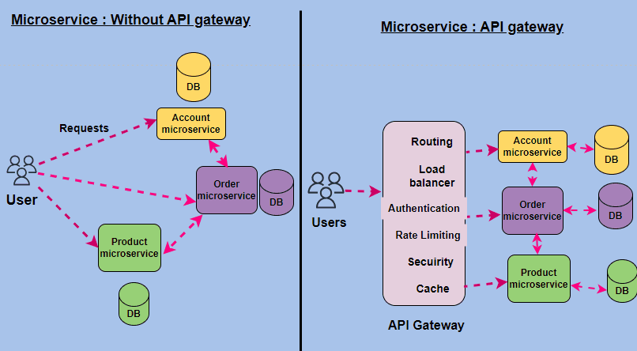
API Gateway 등장
Micro service: API gateway — Example, Debasis Das
Notes:
이러한 문제를 해결하기 위해서 마침내 에이피아이 게이트웨이가 등장했습니다.
API Gateway는 클라이언트와 마이크로서비스 사이의 중개자 역할로써
공통 관심사의 중앙화된 처리와 함께, 서비스 디스커버리 통합과
프로토콜 변환 그리고 API 버저닝을 수행하여
클라이언트 요청의 단일 진입점 제공하고, 백엔드 서비스의 복잡성 감추어
공통 기능의 중앙화된 처리로 개발 효율성 향상 시킬 수 있었고 트래픽 관리와 모니터링 용이하게 해주었습니다.
그리고 API 게이트웨이의 등장과 함께 이러한 일련의 과정을 지칭하는 ‘API를 생성, 게시 및 관리하는 확장 가능한 프로세스’인 API 관리 전략이 함께 나타나기도 하였습니다.

Slide 16
API 로그 관리하기
Of the API, By the Gateway, For the Operator
Notes:
여기까지 잘 집중해주셔서 감사드립니다. 드디어 오늘 중심주제인 API 로그 관리하기 입니다.

Slide 17
운영자는 만능인가..?
API
API
API
API
API
API
API
API
API
API
Notes:
MSA와 API 게이트웨이를 적용하여 로깅 모니터링 시스템을 통해 논리적인 관찰가능성을 확보하면 끝일까요?
결국 실제로 운영하는 주체는 사람이죠. 데이터를 모으는것도 중요하지만 이는 목적이 아닌 수단일 뿐일입니다.
우리는 로그를 바탕으로 데이터가 아닌 가치 있는 정보를 얻기위해 지금까지의 노력을 했다고 할 수 있습니다.

Slide 18
API Gateway를 통과하며 일어나는 일..?
라우팅, 인증, 인가, 로깅, 보안위험 탐지, AI Prompt Guard/Proxy …
API Name
Application Name
Notes:
다시한번 API 게이트웨이를 통과하며 일어나는 일을 살펴보겠습니다.
이전에 게이트웨이의 기능을 알아보며 교차 관심사(Cross-Cutting Concerns) 처리에 대해서 이야기하였는데요,
예를 들어 API 보안 프로토콜을 준수하기 위해 모든 API 호출은 권한 부여 및 검증 프로세스를 거쳐야 하거나, 또는 적절한 대역폭을 보장하기 위해 모든 API의 사용률과 트래픽을 모니터링해야 할 수도 있습니다.
다른 경우 API로 수익을 창출하는 경우 모든 호출을 라우팅 추적해야 할 수 있습니다. API Gateway는 이러한 일렬의 작업을 처리할 수 있습니다.
그 중, 저는(클릭) 로깅을 활용해서 개별 관리를 적용하였습니다.

Slide 19
API Management
API에 명시적인 이름을 부여하고, 개별 정책을 적용하여 관리
Gateway + API Management 조합으로 사용량, 지연 상태 등 개별 파악 가능!
A마켓
A마켓
B번가
B번가
/login
/login
API
API
C장터
C장터
APP_NAME: xxx
A마켓
B번가
C장터
D쇼핑
·
·
D쇼핑
D쇼핑
Notes:
바로 에이피아이 매니지먼트의 적용입니다.
API Management는 기업 내에서 API를 생성, 게시 및 관리하는 프로세스를 칭합니다.
저는 API에 명시적인 이름을 부여하고, 개별 정책을 적용하여 관리를 하고있습니다. 즉, 게이트웨이를 활용한 에이피아이 관리이지요.
이해하기 쉽게 예를든다면, 오픈 API로 제공되는 login API 있을때 이전에는 A마켓, B번가, C장터, D쇼핑이 모두 /login을 통해 접속하기 때문에 로그인 자체의 사용량과 지연은 파악할 수 있지만 개별 사용량은 알기 힘듭니다.
하지만 게이트웨이를 통해 api를 개별로 관리한다면 각 개별사용자의 상태를 세세하게 파악할 수 있는것입니다.

Slide 20
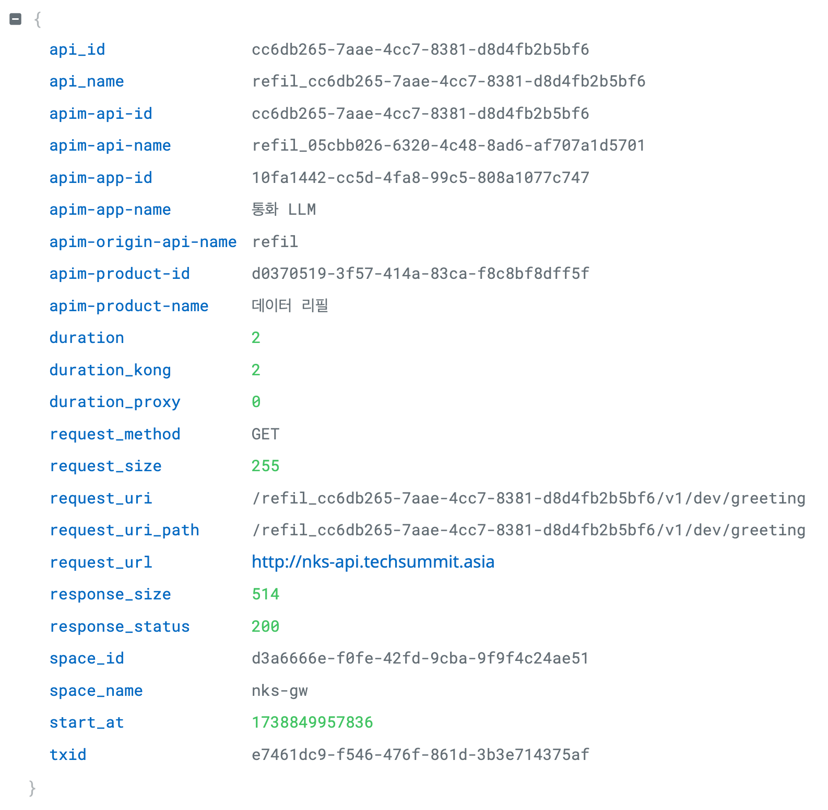
Logs by API Management
생성된 로그의 내용
apim-app-name:
apim-product-name:
duration:
request_method:
reuqest_uri_path:
request_url:
response_status:
통화 LLM
데이터 리필
2
GET
/refil_cc6db265
http://nks-api.tec
200
Notes:
예를 들어 다음과 같습니다. 실제 트래픽이 발생할때, 로그에
App 이름, product 이름, 지연시간이나 메소드 등 사전에 정의해둔 양식으로 실제 정보를 남기게 됩니다.

Slide 21
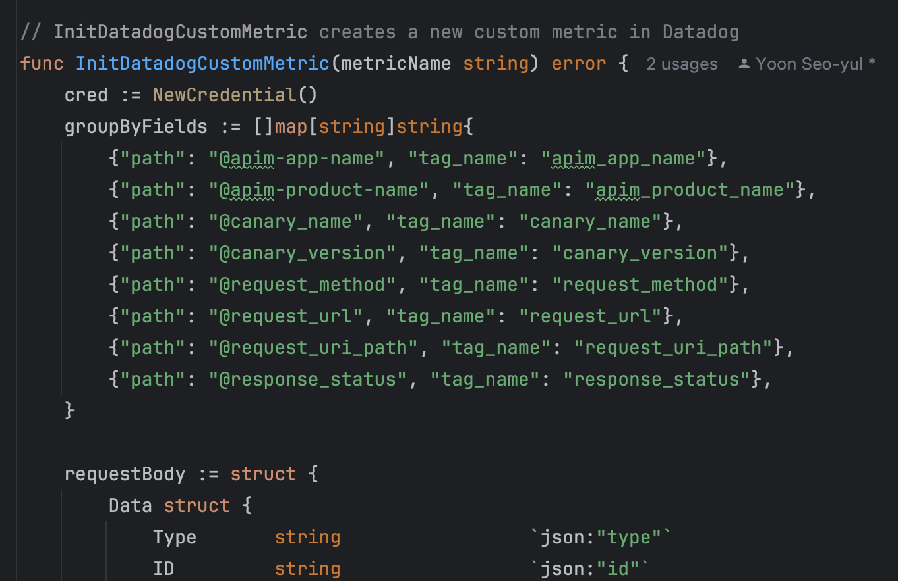
Logs to Metics
Datadog Custom metrics 활용
Notes:
그리고 양식에 따라 로그를 메트릭으로 바꾸는 데이터독의 로그 투 메트릭을 사용하여 메트릭을 정의합니다.
저는 여러 환경의 구성이 필요하여 API 방식으로 사용하였지만, 한번 정해진 구성이 변경되지 않는다거나 코드로 옵스를 관리하지 않는 경우 데이터독 콘솔 UI를 통한 정의도 쉽게 가능합니다.

Slide 22
Logs to Metics
Datadog Custom metrics 활용
Notes:
메트릭을 정의하면 데이터독에서 다음과 같이 확인할 수 있습니다.
예를들어 제가 직접 정의한 내용으로 이전 장표에서 확인하셨던 앱네임, 프로덕트 네임 등을 확인하실 수 있습니다.

Slide 23
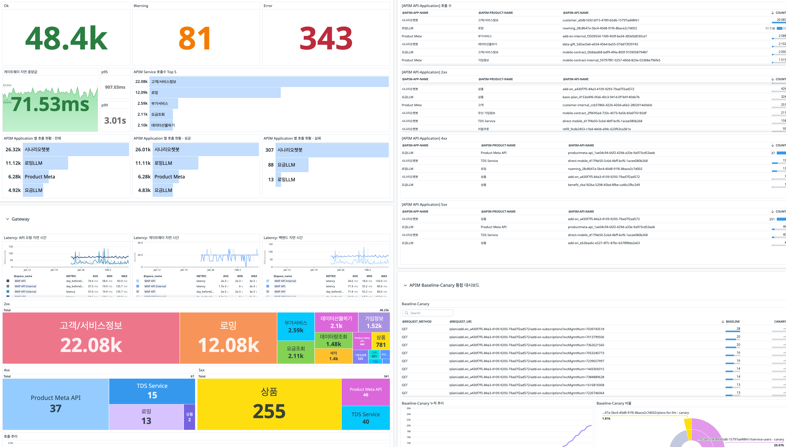
Dashboard from Metrics
Metrics 데이터로 확인할 수 있는 정보
API 호출 (Method별, 상태별 …)
APP 호출
개별 지연시간
Notes:
마지막으로, 메트릭을 활용한 대시보드 입니다.
결과적으로 데이터를 의미가 있는 정보로 변환하여 운영 편의성을 제공할 수 있게 되었습니다.
어떤 편의성인지는 실제 데모를 통해 짚어가며 간략하게 설명을 드리겠습니다.
로그를 이미 잘 활용하고 계시는 분들께서는
아마도 저런 복잡한 과정없이 로그만 준비된다면 메트릭 변환 같은건 필요없지 않느냐
라는 생각을 하실 수도 있다고 생각합니다.
하지만 로그를 통해서 진행하지 않은 이유는 바로 돈이었습니다.
로그를 정보성 데이터로 그대로 사용하는 경우, 기본 15일이 지나면 사라지기 때문에 추가로 조치를 취하지 않으면 대시보드 등 통계성 정보를 확인할 수가 없고
커스텀 메트릭과 같은 메트릭 비용 정책이 적용되는 로그투메트릭 대비 서비스가 성장함에 따라 로그에 막대한 비용이 들어갈것이라 예상할 수 있었습니다.

Slide 24
데모 시연
Feb 6, 11:54 pm – Feb 7, 12:35 am

Slide 25
감사합니다.

Slide 26
Q&A

Slide 27
Contact: linkedin.com/in/yoon-seoyul

